Slide 1

GFI Unlimited
Революция в мире подписок
Лицензирование
Поддержка

Slide 2










GFI: О компании
GFI – международная компания-разработчик программного обеспечения, которое помогает бизнесу любых масштабов в обеспечении безопасности, мониторинга, управления и поддержке IT инфраструктуры.
Мониторинг
Контроль
Безопасность
Россия

Slide 3

Компании, входящие в состав GFI
Основана в 1992
ПО для сетевой безопасности и коммуникаций
Многочисленные награды
Присоединена к Aurea в 2015
Основана в 1997
ПО для сетевой безопасности и коммуникаций
Награды CRN в 2013-2015
Присоединена к GFI в 2017
Основана в 2002
ПО для оптимизации WAN каналов и приоритезации сетевого трафика
Gartner Visionary в 2016
Присоединена к GFI в 2017

Slide 4
Портфель продуктов GFI
GFI LanGuard
GFI WebMonitor
GFI EndPointSecurity
GFI EventsManager
Kerio Control
Безопасность
GFI MailEssentials
GFI Archiver
GFI FaxMaker
Kerio Connect
Kerio Operator
Коммуникации
Управление
сетью
Exinda Network
Orchestrator

Slide 5


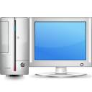






Комплементарность решений по безопасности email
60% Спама
99% Спама отфильтровано
5x
15x
Почта
Спам
Вредоносное ПО

Slide 6




Комплементарность решений по архивации email
Прямой доступ
Web UI
Outlook
Win. App
IMAP

Slide 7

2019: GFI Unlimited
Smartly Engineered | Trusted Experience

Slide 8

GFI Unlimited
Доступ ко всей линейке ПО (кроме Exinda)
Годовая подписка на любое количество
Неограниченное количество установок
Растущий каталог решений

Slide 9

GFI Unlimited
Ваша экономия трудочасов и бюджета
Полная защита сети в одной подписке
Найти сразу несколько подходящих
решений по доступной цене – реально

Slide 10

GFI Unlimited
GFI Unlimited дает право
  Использовать любые продукты
  в рамках приобретенного количества
  узлов или пользователей
  Максимальные редакции
  Все опции включены
  Техническая поддержка включена

Slide 11










Описание | Решения GFI
Почтовый сервер защита от спама и вирусов
Управление патчами Оценка уязвимостей Инвентаризация сети
Управление корпоративной почтой, защита и фильтрация
Архивация почты и документов
Контроль внешних устройств
Мониторинг Web Маршрутизатор Защита от веб-угроз VPN
Мониторинг событий в сети
VoIP АТС
Автоматизация работы с факсами

Slide 12


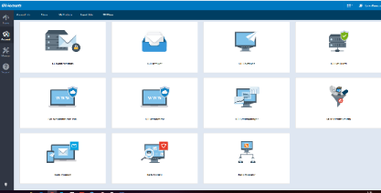
Как работает GFI Unlimited
Лицензия GFI unlimited на 100 мест

Slide 13


Как работает GFI Unlimited
Выбор любого количества продуктов

Slide 14


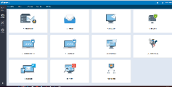





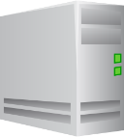





Как работает GFI Unlimited
Загрука
Установка
100 узлов сети
Сеть клиента

Slide 15




Как работает GFI Unlimited
Загрука
Установка
100 пользователей
Сеть клиента

Slide 16

Лицензирование GFI Unlimited
Максимальные редакции всех продуктов, со всеми опциями и антивирусами
Модель продажи – подписка
Стоимость подписки GFI Unlimited:
1 728 рублей
Стоимость указана за единицу в год
Приобретение на 1, 2 или 3 года
На 2 и 3 года действует
стандартная скидка
Минимальное количество – 10 единиц
Расширить можно в любой момент
Уменьшить можно при продлении

Slide 17

Преимущества
GFI Unlimited – уникальная подписка, ориентированная на выгоду для партнера и клиента
Клиент получает все ПО, необходимое для комфортной и надежной работы
GFI Unlimited – это принцип приобретения у одного производителя
Удобная лицензия, которая автоматически дает доступ до растущей линейки ПО

Slide 18

Продукты GFI
Межсетевой экран нового поколения (NGFW)
Встроенный маршрутизатор
Система обнаружения вторжений (IDS)
VPN
Антивирусная проверка загружаемых файлов
Ограничение доступа пользователям:
  сайты по категориям
  сайты по репутации
  контентная фильтрация
Отлично подойдет в качестве замены MS TMG

Slide 19
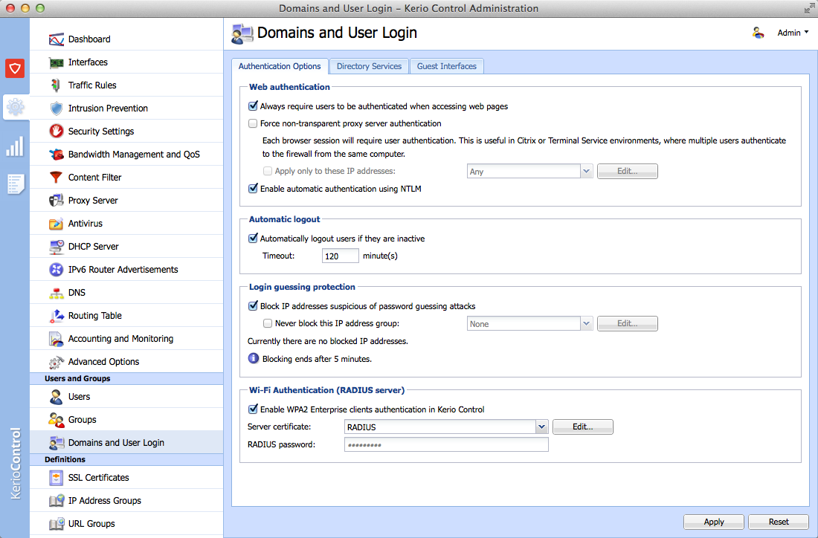
Настройка авторизации пользователей

Slide 20
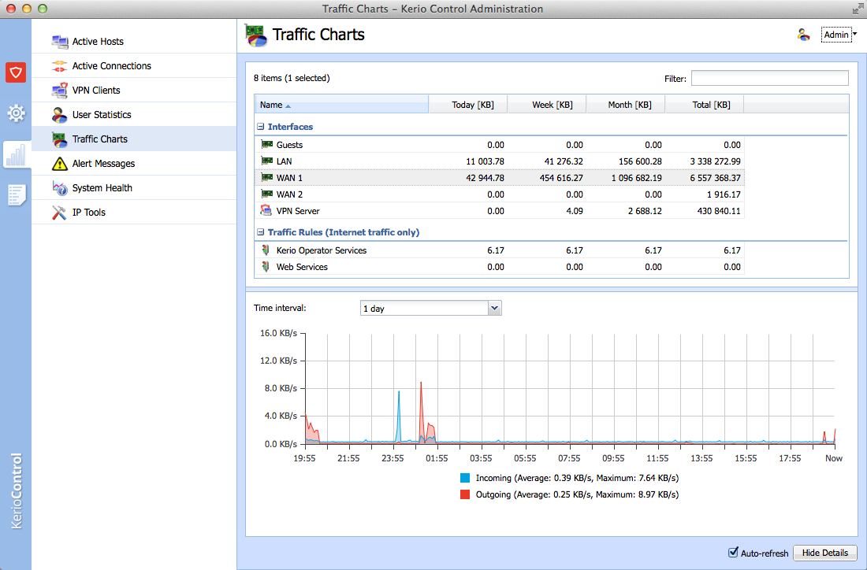
Мониторинг трафика

Slide 21
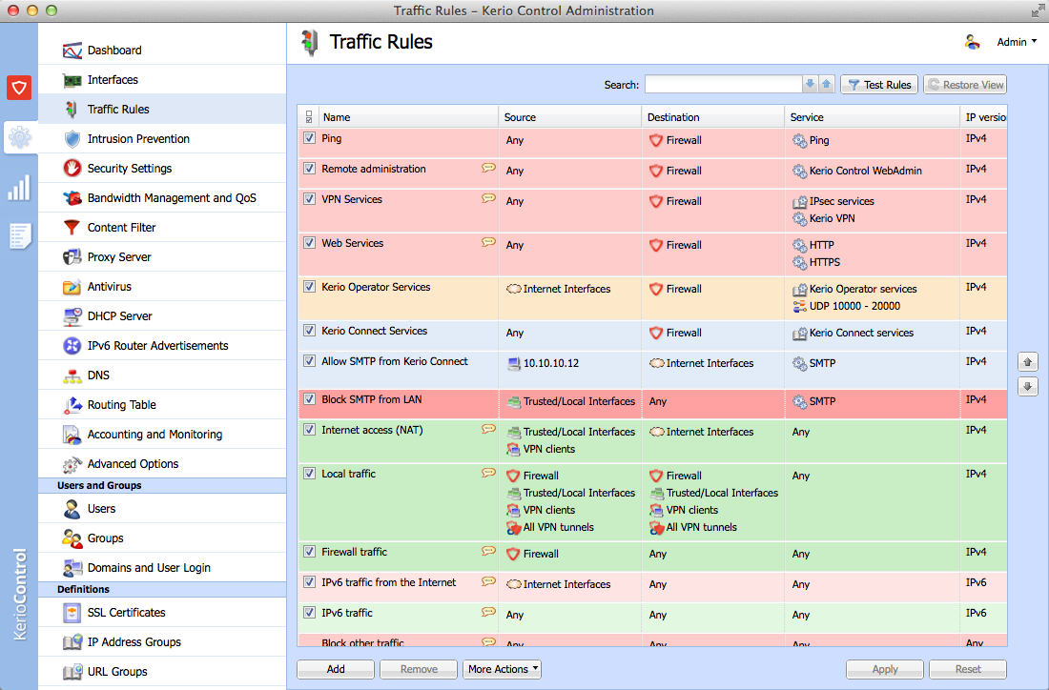
Настройка правил

Slide 22
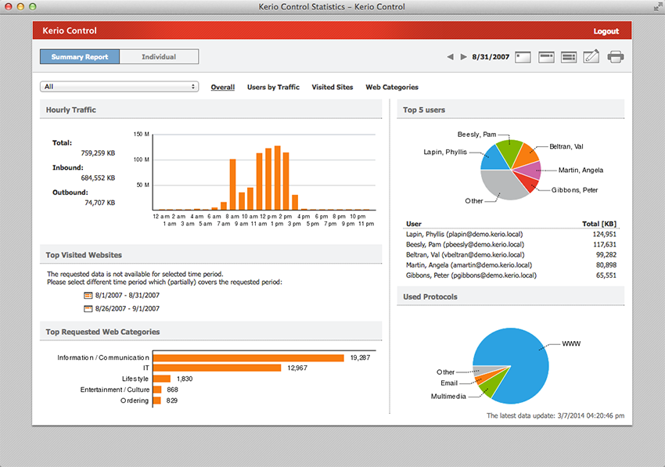
Отчетность

Slide 23

Продукты GFI
Сканер уязвимостей
Проверка открытых портов
Проверка наличия обновлений для ОС и ПО
Работа с агентом или без агента
Аудит программного и аппаратного обеспечения
Автоматическое исправление
Инвентаризация
Установка патчей: Microsoft, Mac OS, Linux
Обновление ПО сторонних производителей
Мощная система отчетности

Slide 24

Как работает GFI LanGuard?
Обнаружение уязвимостей из БД, аудит аппаратного и программного обеспечения, проверка нарушения политик
Агенты
5 минут от загрузки до старта сканирования
Без агента
Сканирование
Всегда актуальная база данных уязвимостей
Каждый узел получает уровень безопасности
Установка
Анализ
Установка недостающих патчей, обновление ПО, устранение обнаруженных уязвимостей
Лечение

Slide 25
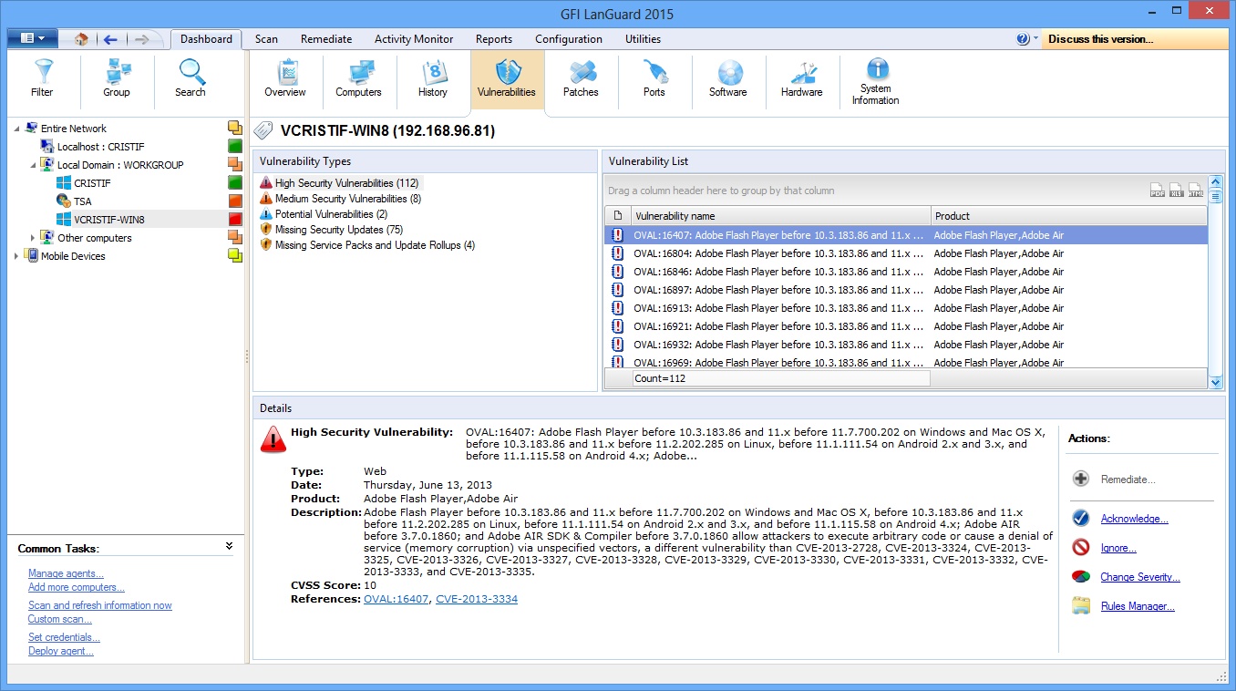
Управление уязвимостями

Slide 26
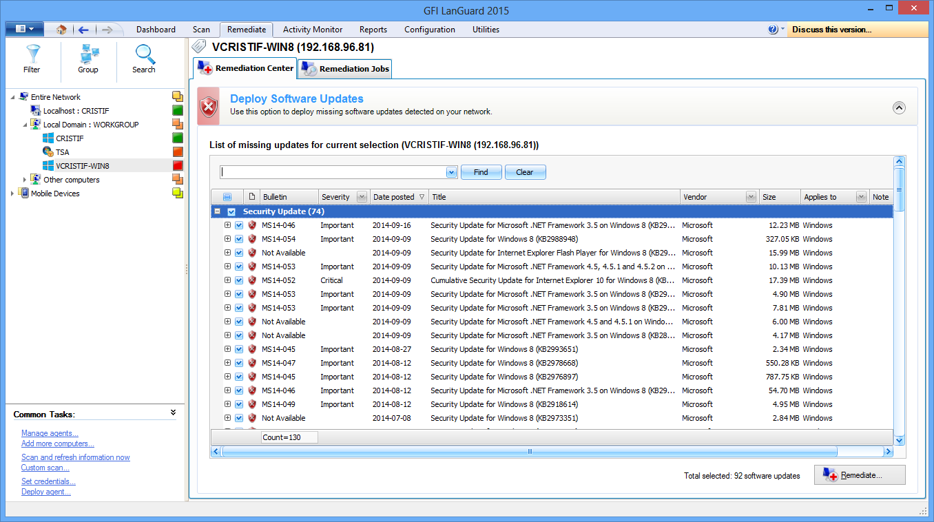
Управление патчами и обновлениями

Slide 27
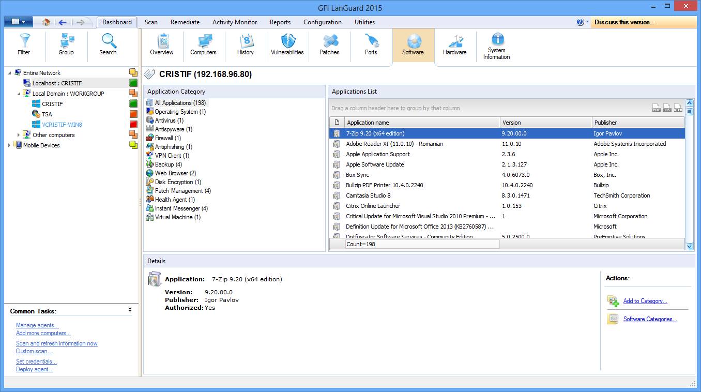
Сетевой и программный аудит

Slide 28
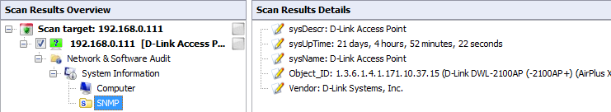
Инвентаризация сети
Забытые узлы – потенциальный риск для сети компании
Найдите устройства, о которых вы не подозревали
  Сервера и рабочие станции
  Виртуальные машины
  Маршрутизаторы, хабы, принтеры и т.д.
  Планшеты и смартфоны

Slide 29
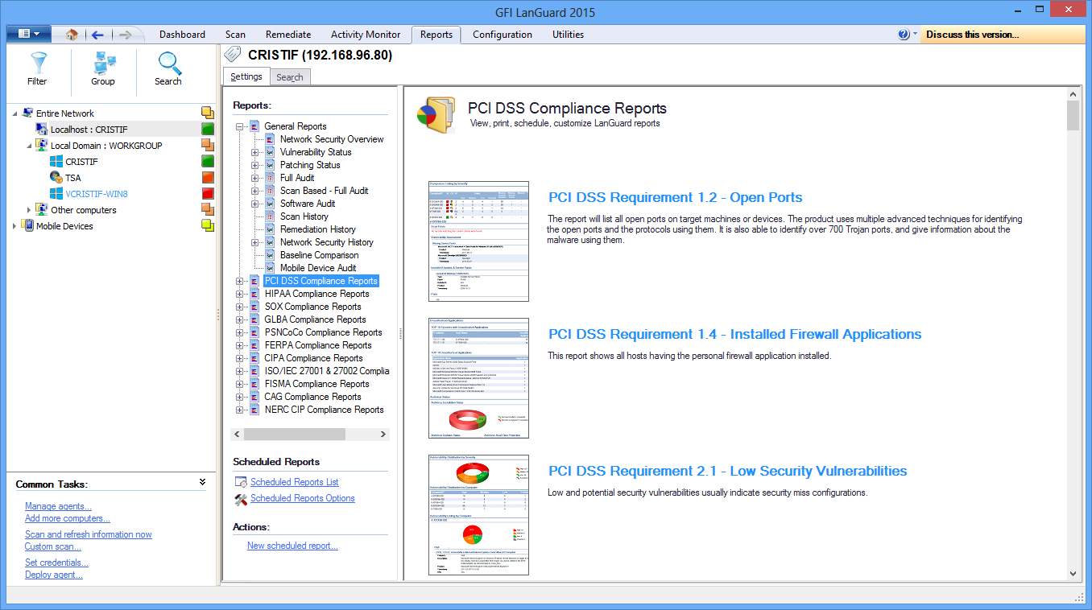
Отчеты

Slide 30

Продукты GFI
SIEM для малого и среднего бизнеса
Сбор событий Windows Events, Syslog, SNMP и их анализ
Мониторинг доступности узлов
Фильтрация важных событий
Автоматические действия на события
Оповещения по электронной почте
Подробная отчетность

Slide 31
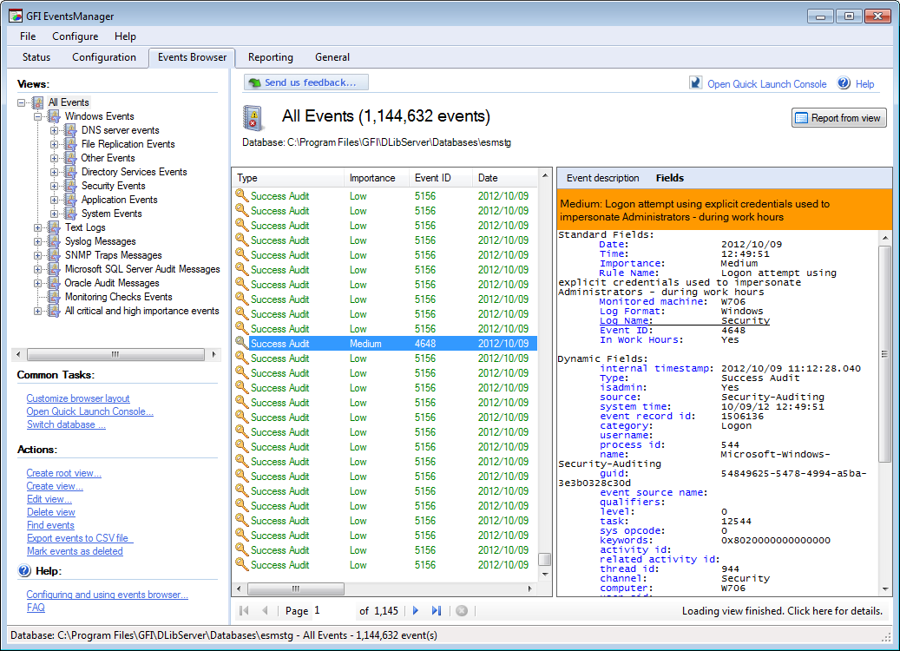
Браузер событий

Slide 32
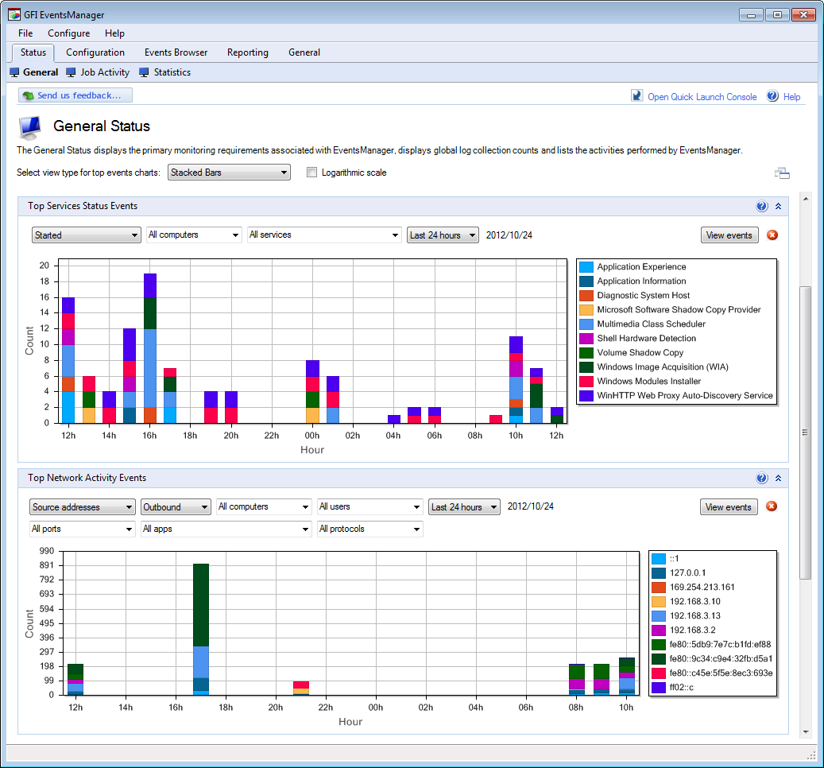
Общий вид панели управления

Slide 33
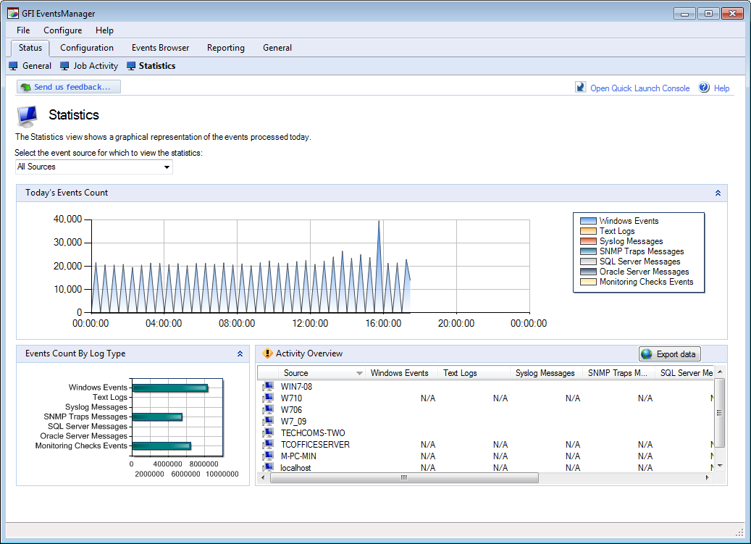
Статистика

Slide 34

Продукты GFI
VoIP АТС для вашей компании
Маршрутизация вызовов
Автосекретарь с голосовым меню
Голосовые и видеовызовы с автоответчиком
Добавочные номера
Встроенная защита
Удобные приложения для ваших сотрудников
Отправка SMS

Slide 35
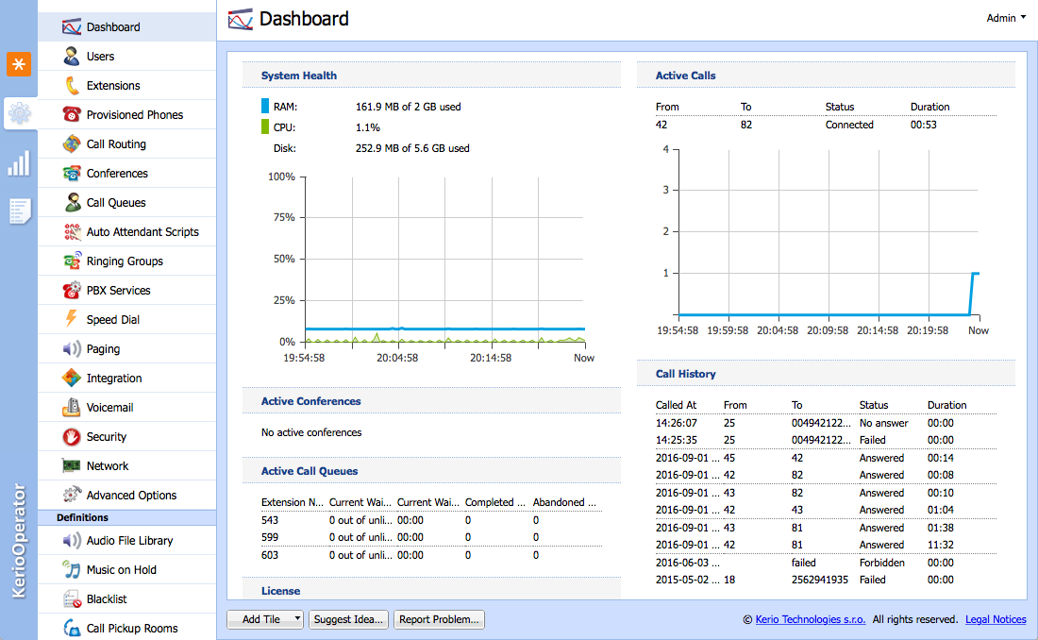
Панель мониторинга

Slide 36
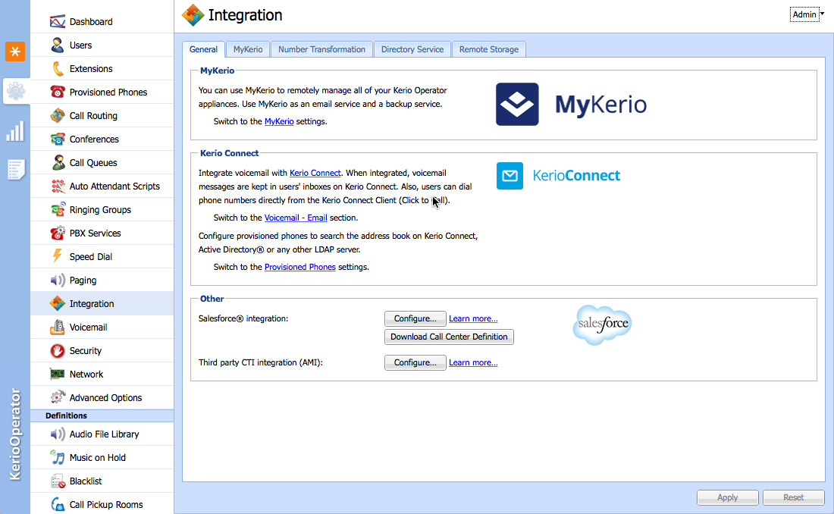
Интеграция с другими продуктами

Slide 37
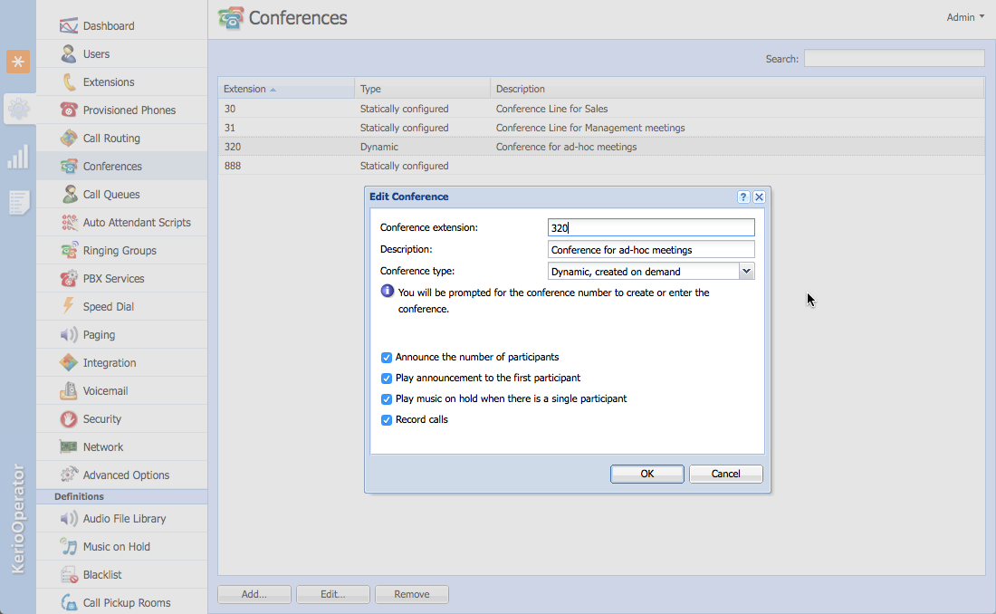
Настройка конференций

Slide 38
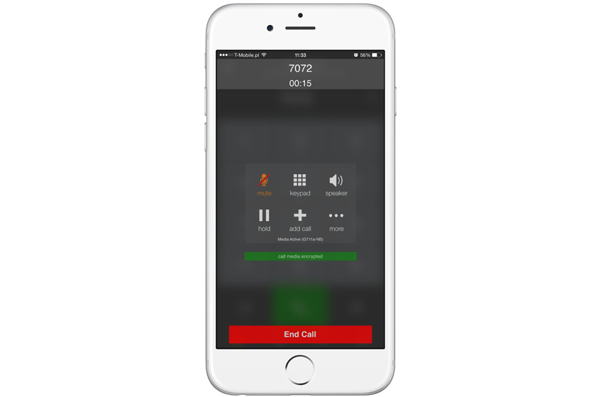
Клиент для смартфонов

Slide 39

Продукты GFI
Отправка и получение факсов через e-mail
Интеграция с любым почтовым сервером
Отправка и получение факса из почтового клиента
Маршрутизация входящих факсов
Распознавание текста
Поддержка доп.номеров
Поддержка VoIP (FoIP), модемов и факс-плат
Notes:
На данный момент использование факсов уже не так популярно как было ранее, но если есть необходимость использовать факсы, то это лучшее решение для работы с ними.

Slide 40
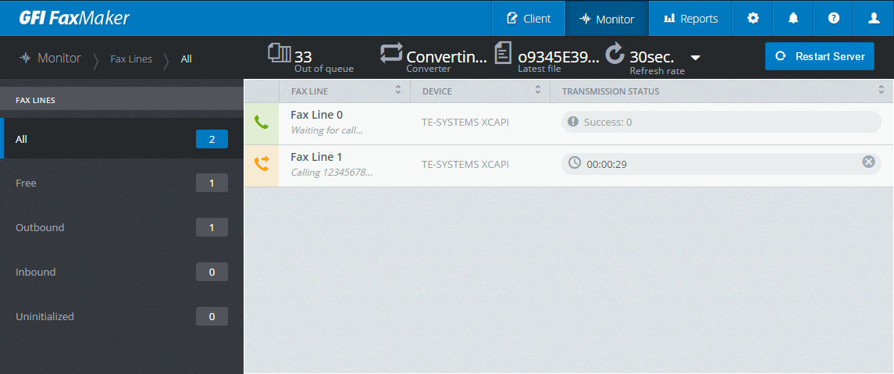
Мониторинг состояния линий
Notes:
На данный момент использование факсов уже не так популярно как было ранее, но если есть необходимость использовать факсы, то это лучшее решение для работы с ними.

Slide 41
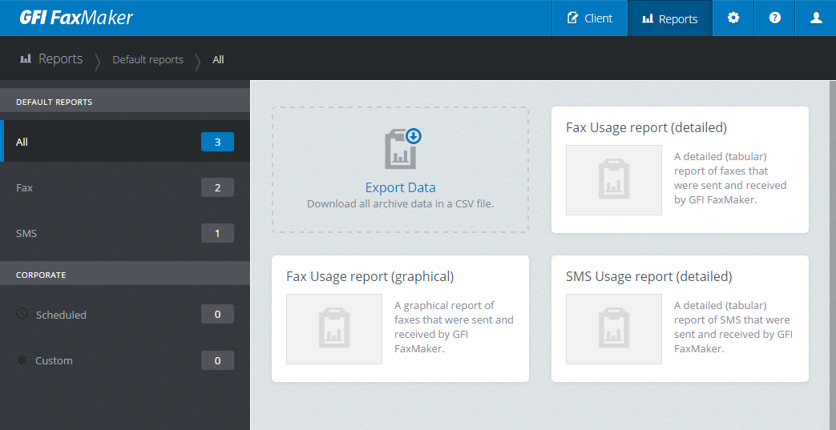
Отчеты
Notes:
На данный момент использование факсов уже не так популярно как было ранее, но если есть необходимость использовать факсы, то это лучшее решение для работы с ними.

Slide 42
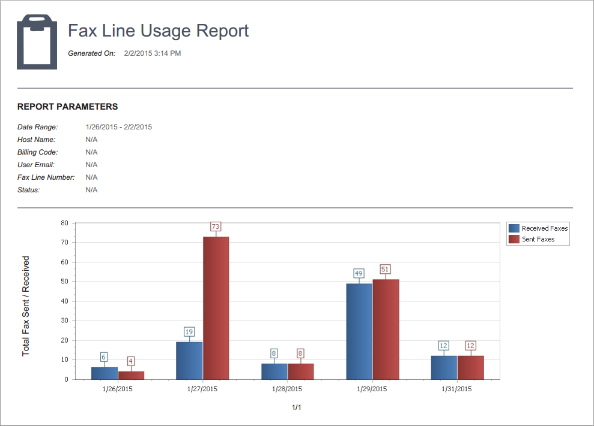
Отчет об использовании факса
Notes:
На данный момент использование факсов уже не так популярно как было ранее, но если есть необходимость использовать факсы, то это лучшее решение для работы с ними.

Slide 43

Продукты GFI
Удобный и простой в обслуживании
почтовый сервер:
электронная почта, календари, чат и задачи
встроенная архивация писем
защита от спама и вирусов и
контентная фильтрация
Kerio Connect отлично подойдет небольшим компаниям (до 1000 ПК), которые планируют иметь свой собственный почтовый сервер.

Slide 44
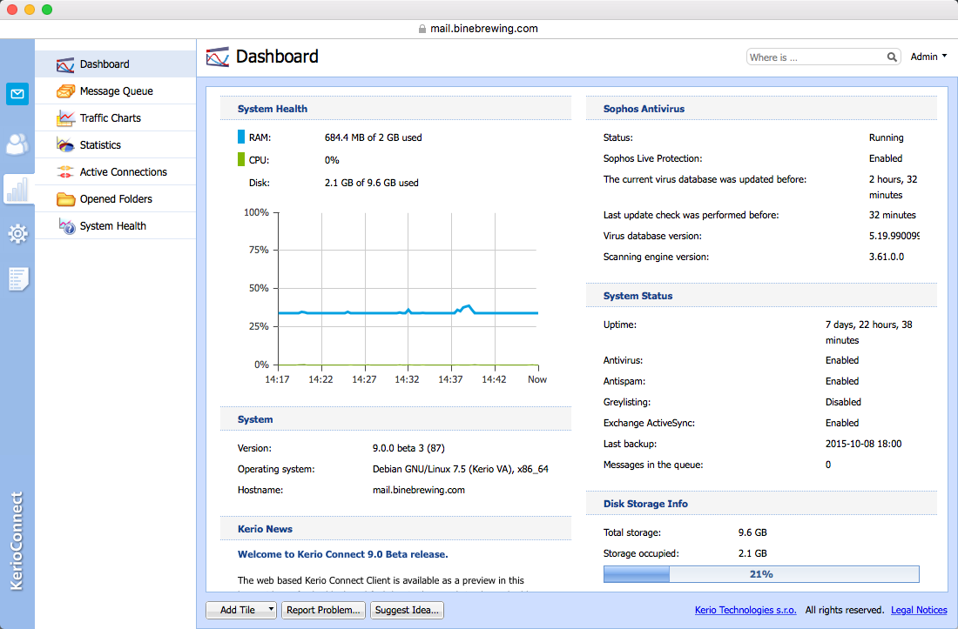
Панель мониторинга

Slide 45
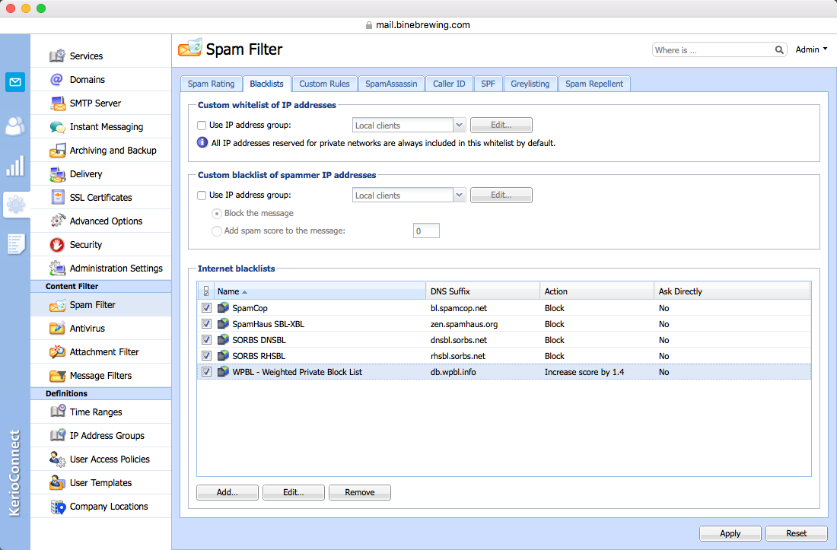
Публичные черные списки

Slide 46
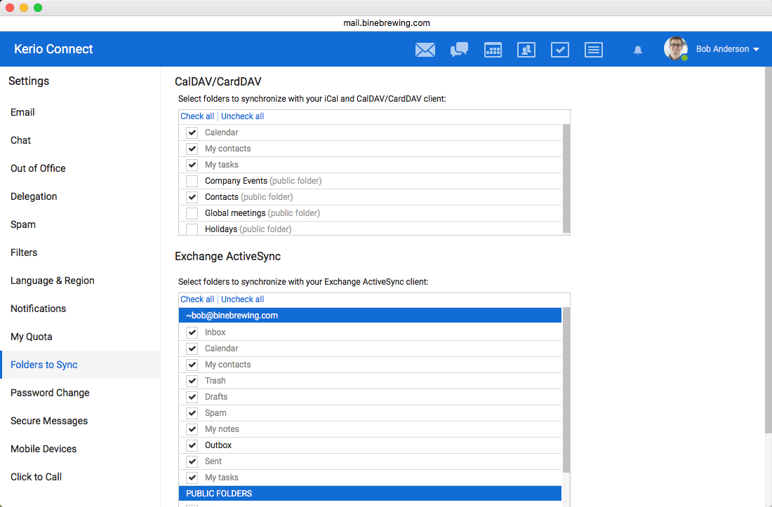
Синхронизация ActiveSync

Slide 47

Продукты GFI
Антиспам и антивирус для любого
почтового сервера:
15 настраиваемых фильтров от спама
5 антивирусных ядер (Sophos, Cyren, BitDefender, Avira, Kaspersky)
Персональные черные\белые списки пользователей, управляемые из Outlook
Карантин писем, веб-интерфейс
Обнаружение эксплойтов и анализ исполняемых файлов

Slide 48
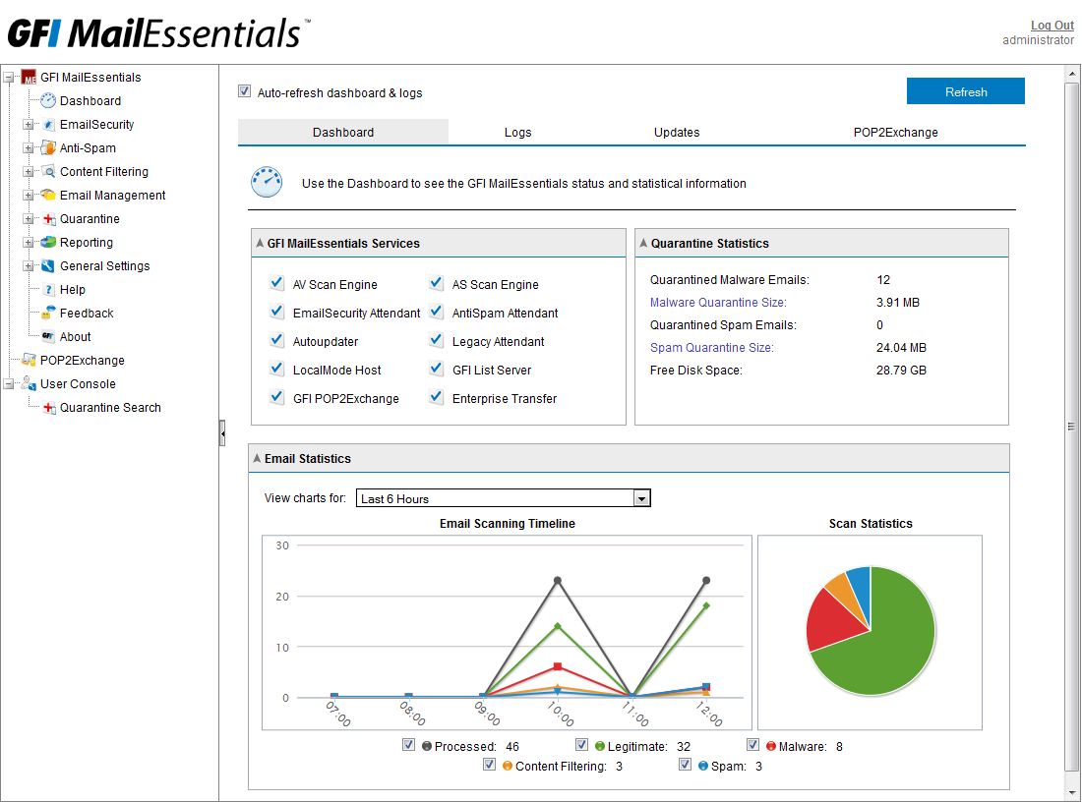
Внешний вид (веб-интерфейс)

Slide 49
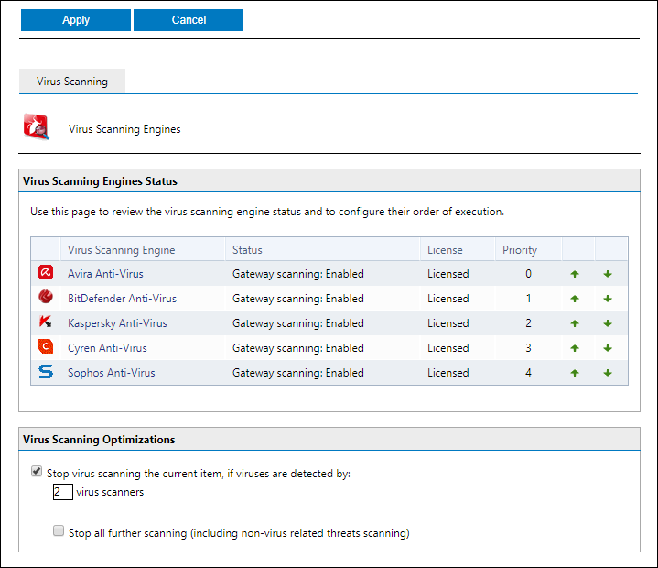
Множество антивирусных ядер

Slide 50
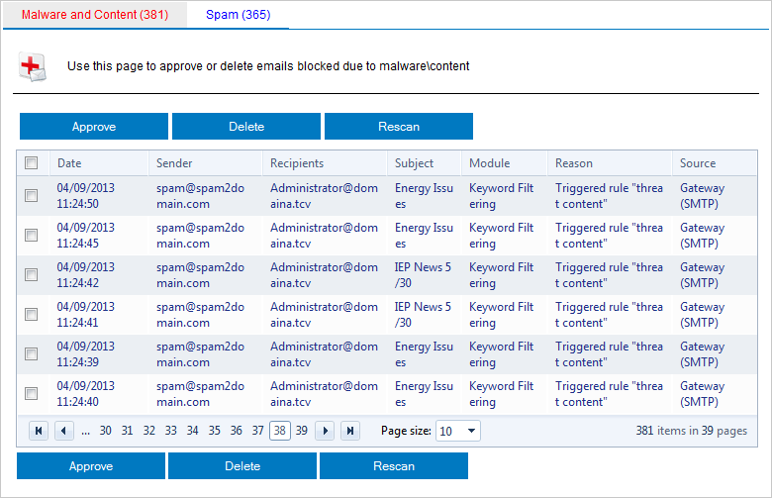
Карантин писем

Slide 51

Продукты GFI
Архивация писем, файлов и календарей
Анализ переписок по ключевым словам и приложенным файлам
Разгрузка почтового сервера
Доступ до архивных писем через привычные почтовые программы
Защита от юридических рисков и соответствие требованиям стандартам безопасности
Анализ эффективности работы сотрудников и обнаружение утечек информации с помощью отчетов MailInsights®

Slide 52
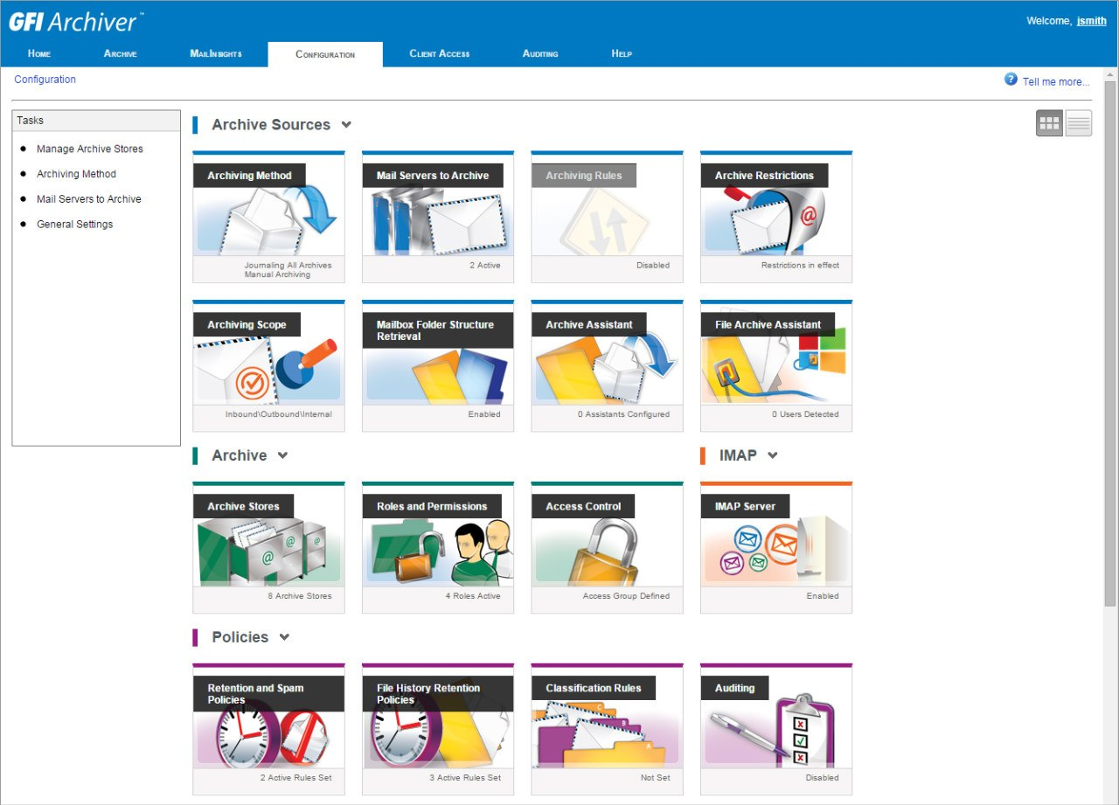
Экран настройки

Slide 53
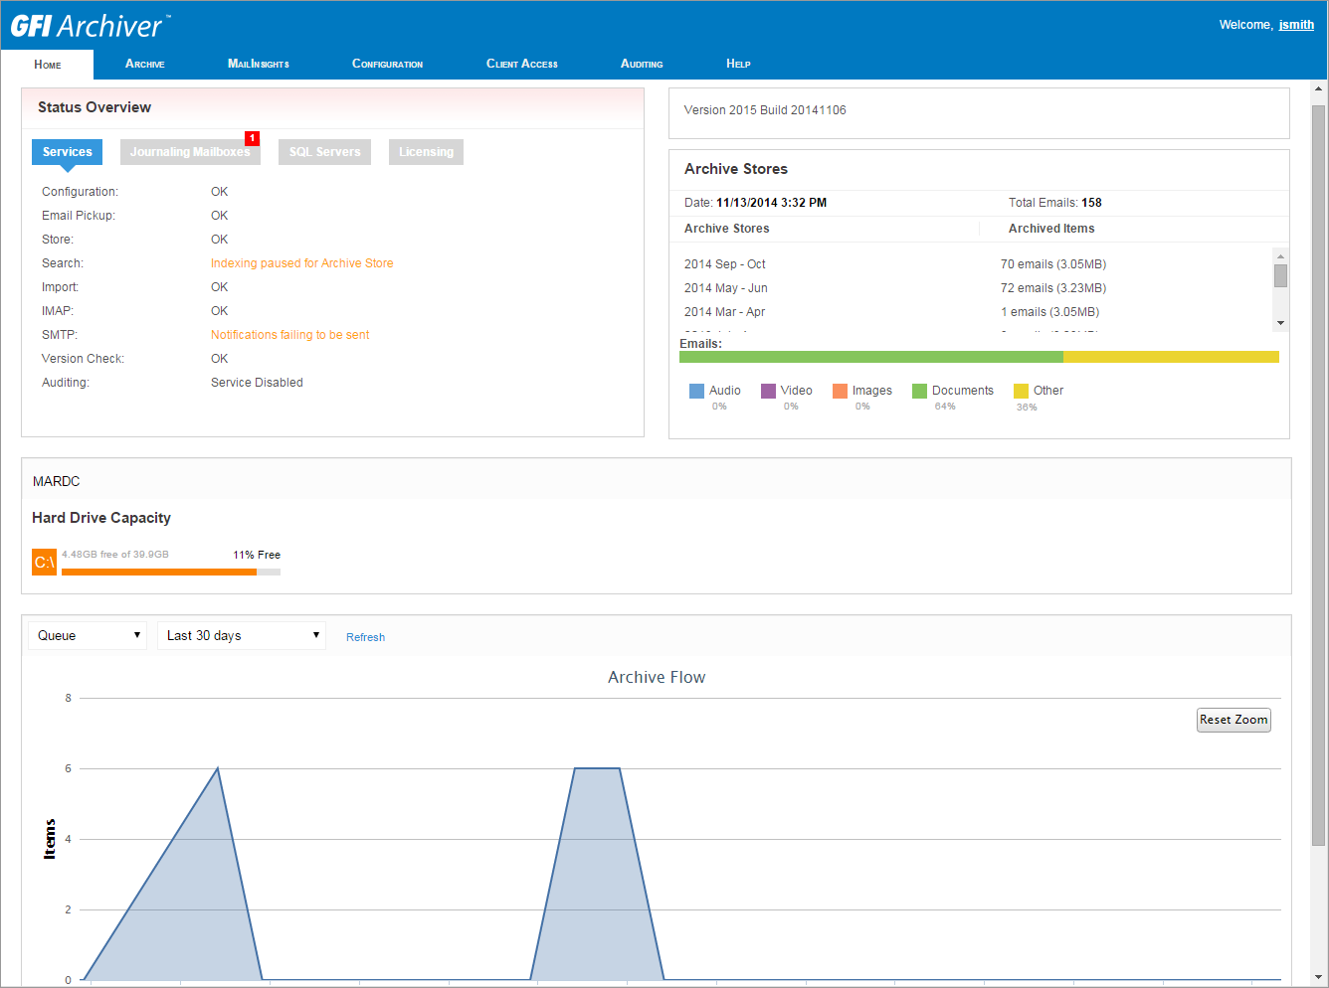
Мониторинг операций

Slide 54
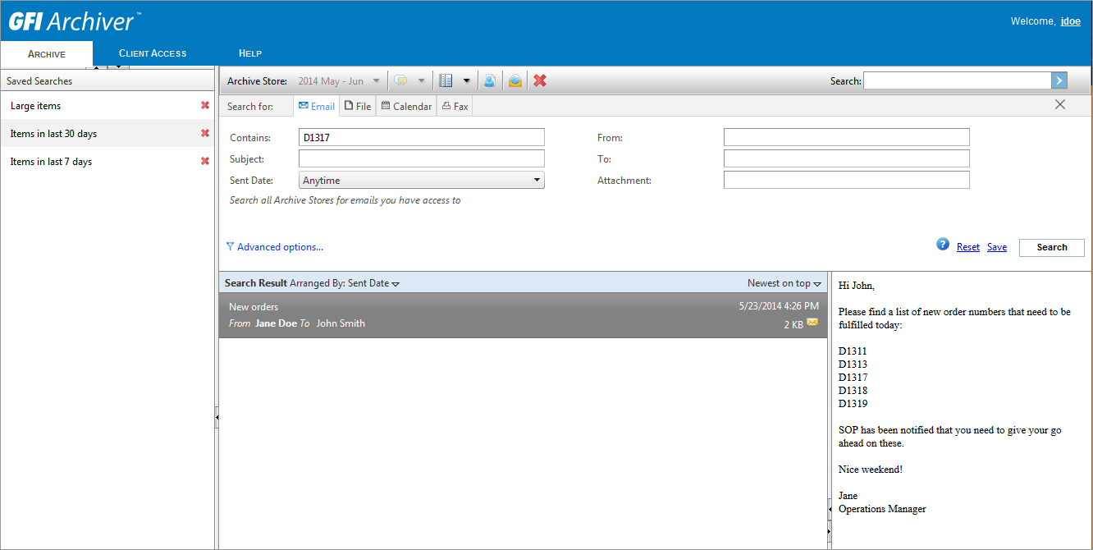
Поиск по архиву почты

Slide 55

Продукты GFI
Прозрачный веб-прокси с веб-фильтром
Управление доступом до веб-сайтов
Контроль пропускной способности канала
Безопасная загрузка и посещение сайтов
Встроены – Kaspersky и BitDefender
Фильтрация по категории и репутации веб-сайтов
Ограничение работы веб-приложений
Подробная отчетность
Notes:
Можно установить как надстройку на TMG или на отдельный сервер внутри сети и ограничить доступ пользователей к веб-сайтам и веб-приложениям по категориями и проверять все загружаемые файлы с помощью двух антивирусных ядер – Касперский и BitDefender.

Slide 56
Акции до 30 сентября 2019 года
40% скидка при переходе на GFI Unlimited с любого решения для бизнеса, чьи функции похожи на любой продукт из портфеля подписки
20% скидка для образовательных и государственных учреждений (постоянная акция)
* акции не суммируются
** сверьтесь с актуальными акциями на веб-сайте https://gfi-software.ru

Slide 57


